Slide 1




TESTAREA
INTERFEȚEI
A realizat Popa Cătălin, TI-211
A verificat Crîjanovschi Adriana asis.univ

Slide 2


Introducere
02
Testarea interfeței grafice a utilizatorului (GUI) este procesul de asigurare a funcționalității corespunzătoare a interfeței grafice cu utilizatorul (GUI) pentru o anumită aplicație. Aceasta presupune să se asigure că se comportă în conformitate cu cerințele sale și că funcționează conform așteptărilor pe întreaga gamă de platforme și dispozitive acceptate.

Slide 3

03
Scopul testării interfeței grafice
Asigurarea unei experiențe de utilizare plăcute și intuitive
Detectarea și corectarea erorilor de interfață
Verificarea conformității și standartelor stabilite

Slide 4


TESTARE DE UTILIZATOR
04
Tipuri de testare manuală
Implicarea utilizatorilor reali în evaluarea interfeței grafice
Feedback direct referitor la experiența utilizatorului
TESTAREA EXPLORATORIE
Explorarea interfeței grafice pentru a identifica erori și deficiențe
Rezolvarea problemelor pe parcursul testării

Slide 5
TESTARE DE REGRESIE AUTOMATĂ
05
- Automatizarea testelor pentru a verifica dacă modificările recente nu au afectat interfața grafică existentă
TESTAREA DE COMPATIBILITATE A BROWSERELOR
- Verificarea comportamentului interfeței grafice pe diferite browsere web
- Automatizarea acestui proces pentru a economisi timp și resurse
Tipuri de testare automată
TESTAREA DE PERFORMANȚĂ
- Evaluarea timpului de încărcare al paginilor, răspunsul la interacțiuni
- Utilizarea unor instrumente precum JMeter, LoadRunner

Slide 6
Avantajele testării manuale
Dezavantajele testării manuale
FLEXIBILITATE
TIMP
ADAPTABILITATE
RESURSE
RECENZII UMANE
IMPOSIBILITATEA REPLICĂRII ANUMITOR SCENARII
COSTURI INIȚIAL MICI
06

Slide 7
Avantajele testării automate
Dezavantajele testării automate
REPETABILITATE
COSTURI INIȚIAL RIDICATE
EFICIENȚĂ ÎN TIMP
DEPENDENȚĂ DE MEDIU
ACOPERIRE EXTINSĂ
LIMITĂRI ÎN DETECTAREA ERORILOR DE UTILIZARE
07

Slide 8
RECOMANDĂRI PENTRU IMPLEMENTAREA UNEI STRATEGII EFICIENTE DE TESTARE
EVALUAREA PRIORITĂȚILOR
COMBINAȚIE A TESTĂRII MANUALE ȘI AUTOMATE
INVESTIȚIE ÎN INFRASTRUCTURA DE TESTARE
8

Slide 9

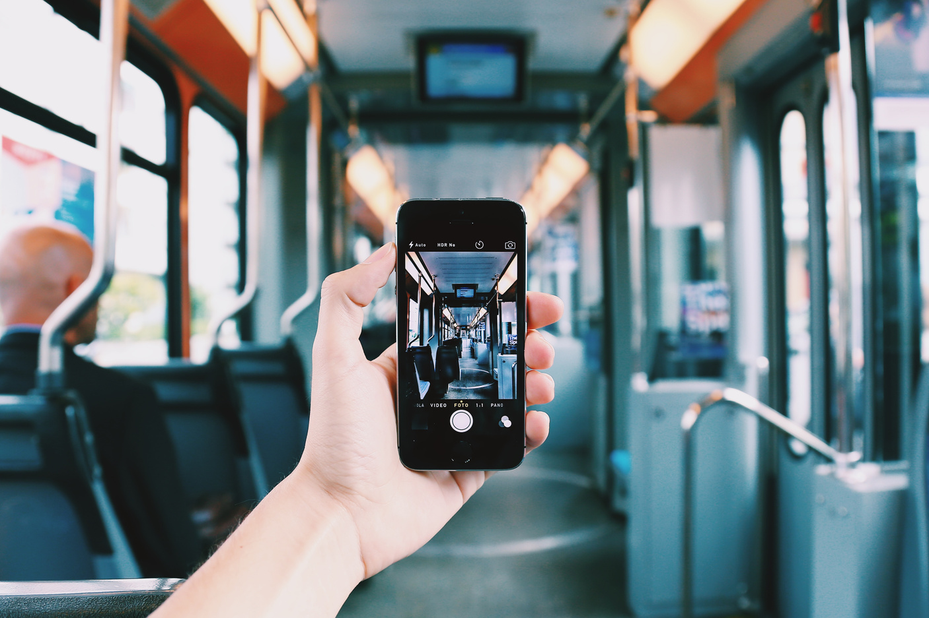

09
CONCLUZII
1
Testarea interfeței grafice este esențială pentru asigurarea unei experiențe de utilizare plăcute și eficiente pentru utilizatori.
2
Implementarea unei strategii de testare echilibrate, care combină atât testarea manuală, cât și cea automată
3
Investiția în testarea interfeței grafice poate aduce beneficii semnificative

